Slide 1
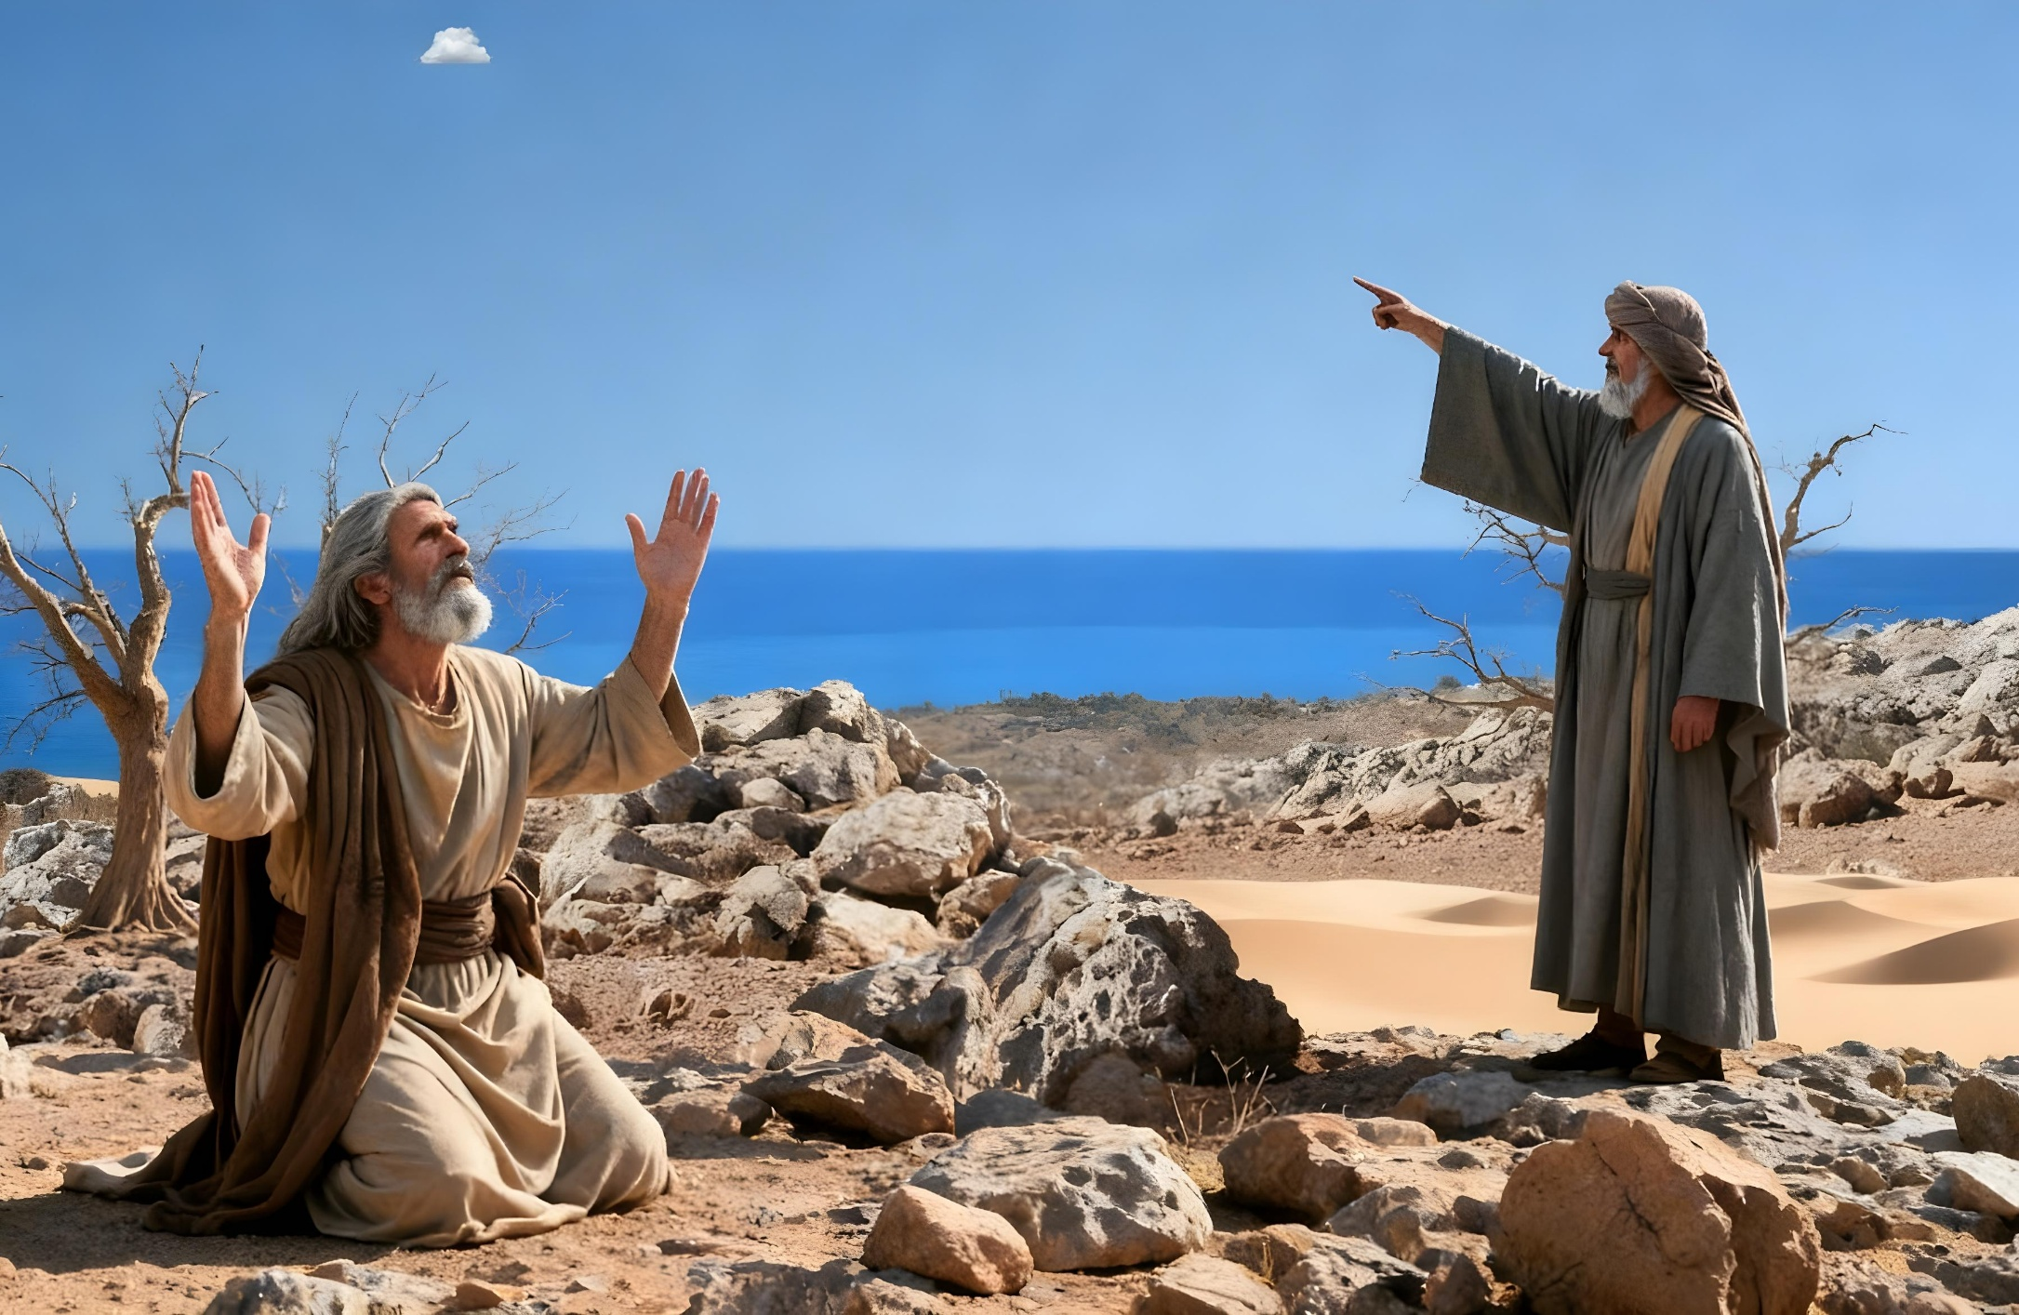
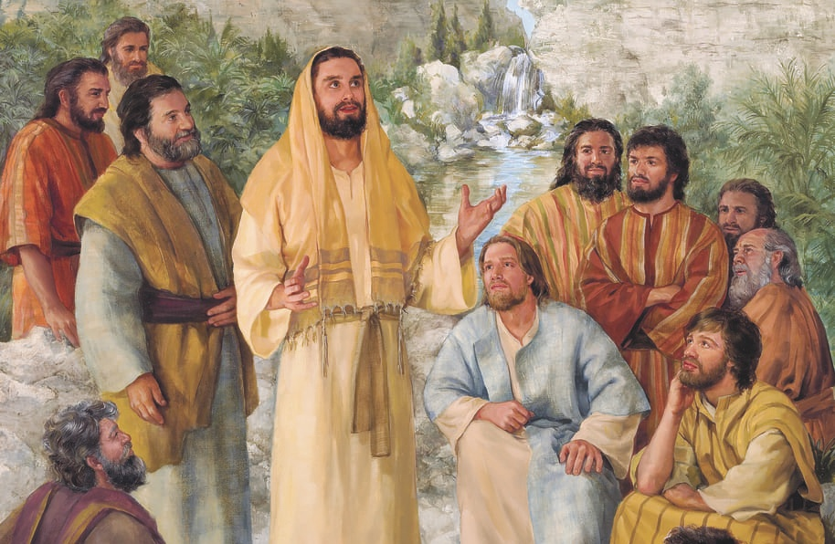
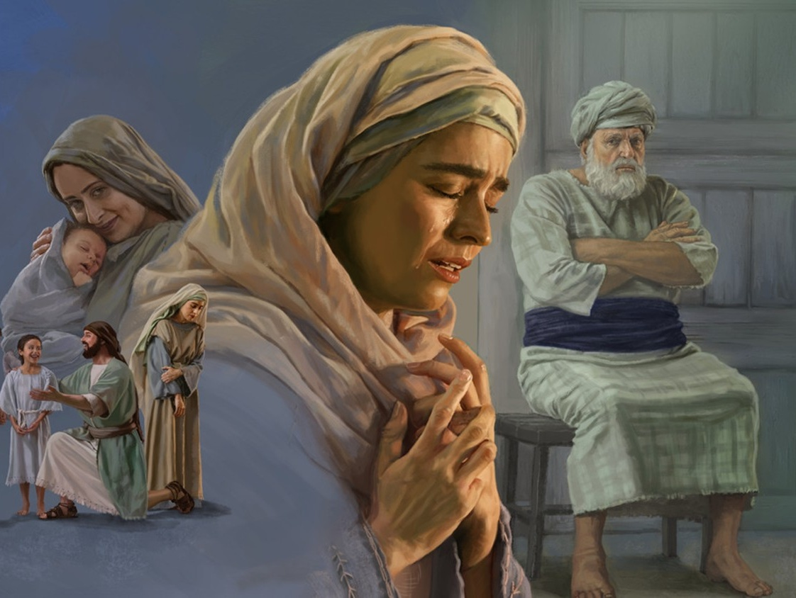
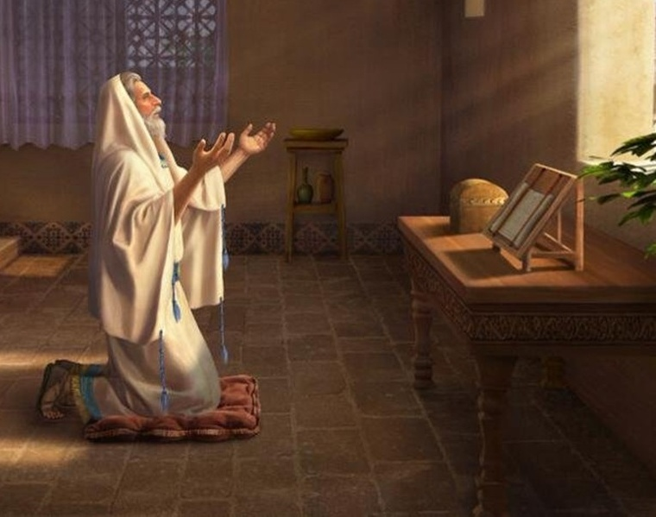
MOLITVA U PRAKSI
7. Pouka za 16. svibnja 2026.

Slide 2
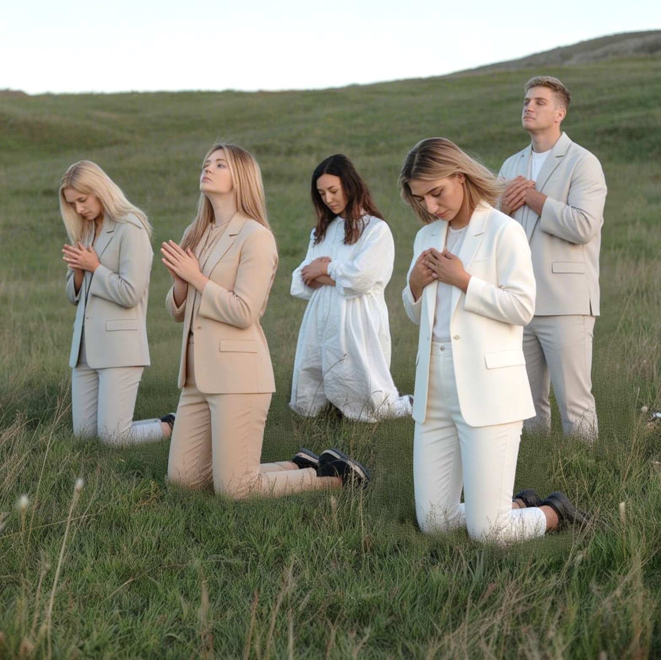
“Ljudi, u njega se uvijek pouzdajte, svoje srce pred njim izlijevajte. Bog je naše utočište.”
(Psalm 62:8, SHP)

Slide 3

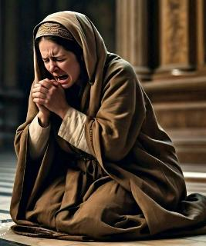
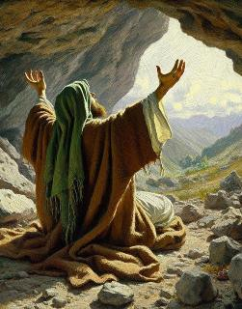
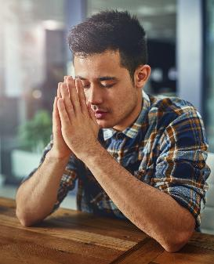
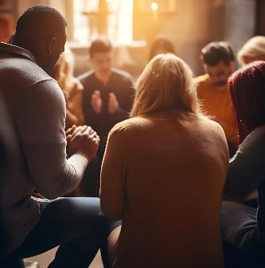







Pavao nas opominje da nastavimo "moliti uvijek"
(Ef. 6,18), čak i ako se naš svijet raspadne; čak i ako vrijeme prođe i ne vidimo odgovor na naše molitve.
U ovakvim okolnostima, molitve Ilije i Ane pomoći će nam i ohrabriti nas.
Ali kako bismo trebali moliti? Što bismo trebali tražiti? Trebamo li moliti sami ili s drugima? Dopušta li nam molitva samo da govorimo Bogu, ili nam također dopušta da ga slušamo?
Molitve u teškim vremenima:
  Ilija: Molitva usred krize.
  Ana: Odgovor koji kao da ne dolazi.
Model molitava:
  Isus: Sadržaj molitve.
  Danilo: Struktura molitve.
Četiri pitanja o molitvi.

Slide 4

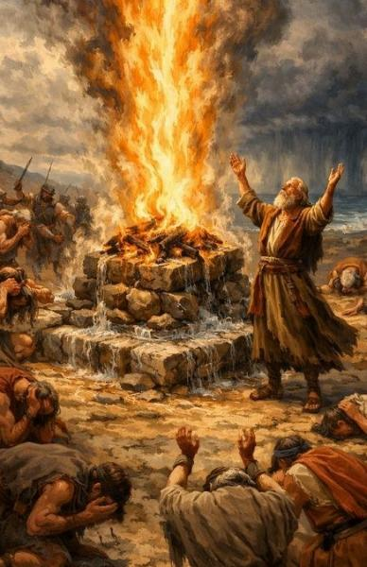
MOLITVE U TEŠKIM VREMENIMA

Slide 5

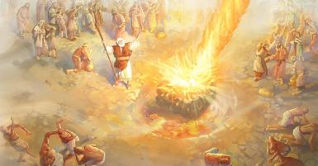
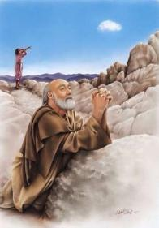
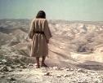
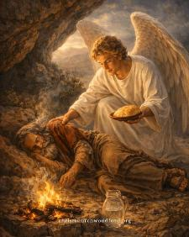
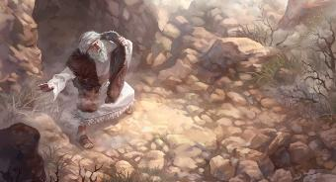
ILIJA: MOLITVA USRED KRIZE
“On odgovori:’Revnovao sam gorljivo za Jahvu, Boga nad vojskama, jer su sinovi Izraelovi napustili tvoj Savez, srušili tvoje žrtvenike i pobili mačem tvoje proroke. Ostao sam sam, a oni traže da i meni oduzmu život.’ ” (1. O kraljevima 19,10)
Kako Bog odgovara na naše molitve usred krize?
Nakon jednostavne Ilijine molitve, Bog je odmah odgovorio vatrom (1. O kralj. 18,36-38).
Nakon sedam molitava za kišu, Bog je poslao mali oblak koji se pretvorio u snažnu oluju
(1. O kralj. 18,42-45).
Kad je Ilija tražio smrt, Bog je šutio, ali je poslao svog anđela da ga nahrani (1. O kralj. 19,4-8).
Potisnut u špilji, Ilija je napokon čuo Božji glas kako odgovara na njegovu očajničku molitvu (1. O kralj. 19,9-18).
Jedan odgovor bio je trenutan i čudesan. Drugi je, nakon, sedam sati molitve, poslao traženu kišu. Napokon, nakon 40 dana, došao je usmeni i ohrabrujući odgovor. Bog zna kako i kada odgovoriti u svakoj od naših situacija.

Slide 6

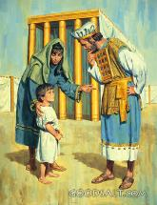
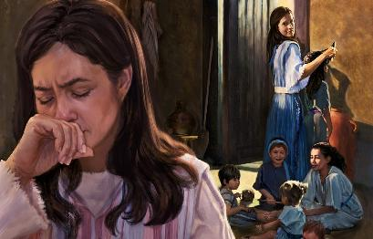
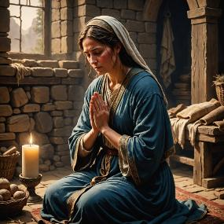
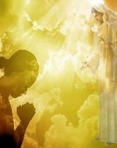
ANA: ODGOVOR KOJI KAO DA NE DOLAZI
“Molila sam za ovo dijete, i Jahve mi je uslišio prošnju kojom sam ga prosila.” (1. Samuelova 1,27)
Anina molitva za dijete čini se kao molitva koju Bog brzo uslišava (naravno, nakon devet mjeseci radosnog iščekivanja) (1. Sam. 1,9-20).
Međutim, kada čitamo prethodne redke, primjećujemo da se na ovaj odgovor jako dugo čekalo (1. Sam. 1,1-8).
Penina, Elkanahova druga supruga, imala je "djecu"—to jest, više od jednog sina—i "iz godine u godinu" iritirala je Anu jer joj Bog nije dao djecu.
Iz ove perspektive, koliko je godina Ana tražila dijete bez odgovora?
Ponekad Božja šutnja može biti posljedica naše sebičnosti (Jakov 4,3); dragocjeni grijeh (Ps. 66,18); nedostatak vjere
(Jakov 1,6); ili, jednostavno, još nije bilo pravo vrijeme.
U svakom slučaju, Bog vidi cijelu sliku i zna što je najbolje za nas (Jer. 29,11). Uvijek će, u svoje vrijeme i na svoj način, odgovoriti na molitvu izgovorenu u vjeri (1. Ivan. 5,14.15).

Slide 7

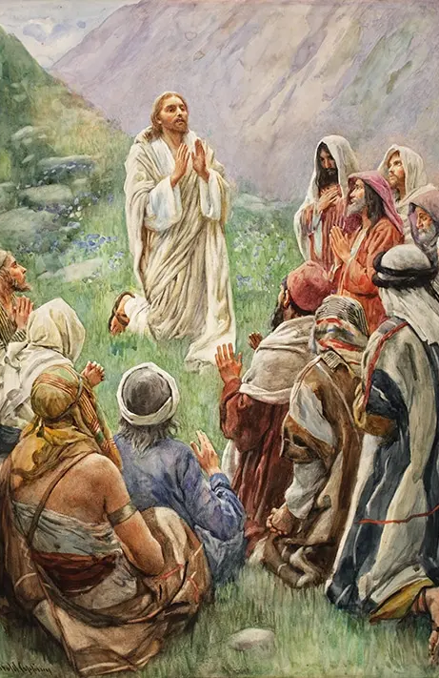
UZORNE MOLITVE

Slide 8

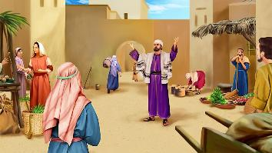
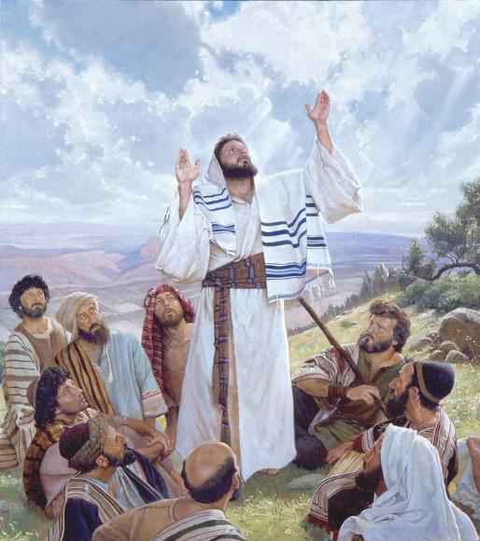
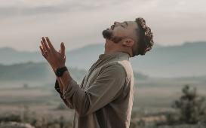
ISUS: SADRŽAJ MOLITVE
“Stoga vi molite ovako: ’Oče naš, koji jesi na nebesima! Sveti se ime tvoje.’ ” (Matej 6,9)
Duge i složene molitve kako bismo impresionirali i bili hvaljeni od slušatelja nije stil molitve koji nas je Isus učio (Matej 6,5-8).
Naše molitve trebaju biti iskrene i jednostavne, izgovorene svakodnevnim jezikom. Molitva je vitalni dio naših života.
“Naučite moliti kratko i izravno, tražeći upravo ono što vam treba. Nauči moliti naglas tamo gdje te samo Bog može čuti. Ne iznosite izmišljene molitve, već iskrene, osjećajne molbe, izražavajući glad duše za Kruhom života." (Ellen G. White, Naš visoki poziv, 4. svibnja).

Slide 9

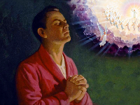
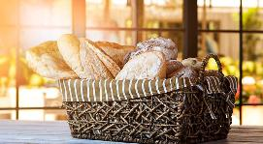
ISUS: SADRŽAJ MOLITVE
Ovo je model molitve koji nam je Isus dao:
“Oče naš koji jesi na nebesima.”
Moramo prepoznati naš osobni odnos s Ocem svih ljudi.
“Sveti se ime tvoje.”
Prepoznavanje Božje svetosti približava nas Njemu s naklonošću i poštovanjem.
“Dođi kraljevstvo tvoje.”
Čeznimo za Isusovim povratkom.
“Budi volja tvoja, kako na nebu tako i na zemlji.”
Prihvatimo božansku suverenost i molimo da se Božja volja ispuni u našim životima i u svijetu!
“Kruh naš svagdašnji daj nam danas.”
Tražimo ono što nam je potrebno za život, i fizički i duhovni.
Moramo se pokajati, tražiti oprost i oprostiti onima koji su nas povrijedili, baš kao što nam Bog oprašta.
Molimo za zaštitu i sklonište od zla koje je prisutno u ovom svijetu.
Priznajmo da sve što jesmo, što posjedujemo i činimo pripada Bogu. Samo On zaslužuje slavu i pohvalu!
“Jer tvoje je kraljevstvo, i moć, i slava, dovijeka. Amen"
“I ne uvedi nas u napast, nego izbavi nas od zla.”
“I oprosti nam dugove naše, kao što i mi otpuštamo dužnicima svojim."

Slide 10

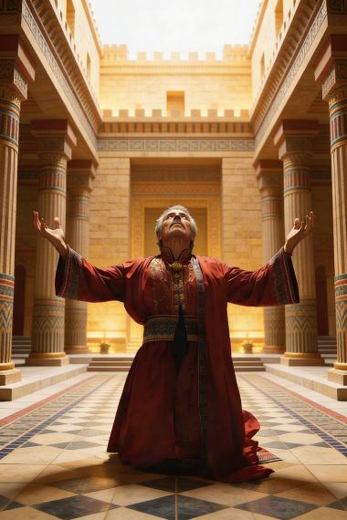
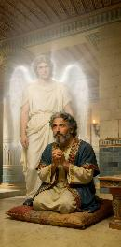
DANIEL: STRUKTURA MOLITVE
“Ja obratih svoje lice prema Gospodinu Bogu nastojeći moliti se i zaklinjati u postu, kostrijeti i pepelu.”
(Daniel 9,3)
Molitva zabilježena u Danielu 9,4-19 prikazuje nam četiri temeljna dijela molitve:
Slava (Dan. 9,4).
Ispovijed i oprost (Dan. 9,5-15).
Peticijee (Dan. 9,16-19).
Zahvalnost (Fil. 4,6).
Daniela je prekinuo anđeo Gabriel prije nego što je mogao završiti molitvu (zahvalnost).
Ovaj obrazac odnosi se i na naše privatne i na javne molitve. Očito je da bi se odjeljak o "ispovijedi i oprostu" trebao prilagoditi kontekstu molitve.
Ova struktura nam pomaže usmjeriti molitvu na Boga, sprječavajući da ona postane svojevrsni "popis za kupovinu" iz božanskog skladišta.

Slide 11

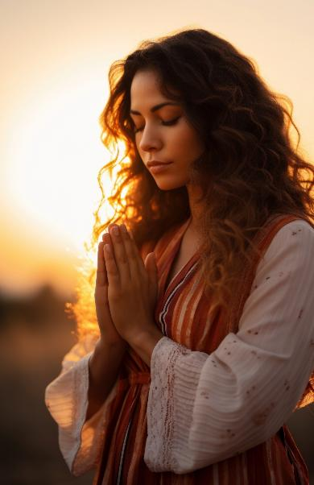
ČETIRI PITANJA O MOLITVI

Slide 12


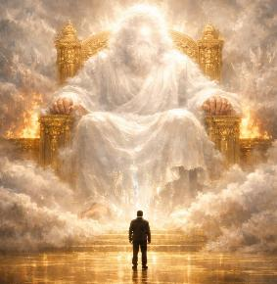
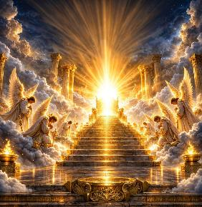



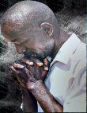
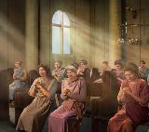
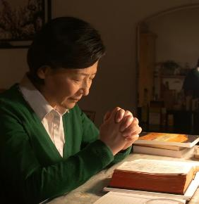
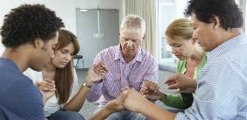
Zašto bismo molili ako Bog već sve zna?
Zašto moliti kad je sve u redu?
Molitva nas uzdiže na Božje prijestolje i potiče nas da svakodnevno preispitujemo sebe i preispitujemo svoj odnos s Njim.
Anđeli koji nisu sagriješili neprestano štuju Boga. Koliko još više trebamo?
Misliti da nam Bog ne treba jer nam sve ide dobro znači biti previše ponosan.
Čak i ako ne znamo što reći, Duh Sveti nam pomaže (Rim. 8,26).
S kim bih se trebao moliti?
Kako bih trebao slušati?
Ovisno o trenutku:
Najjasniji i najsigurniji način za to jest kombinirati molitvu s proučavanjem Biblije kao dio naše osobne pobožnosti, izbjegavajući pražnjenje uma ili samo slušanje sebe.
U samoći. Tada naša molitva postaje najintimnija.
S obitelji ili u malim grupama.
U crkvi.

Slide 13

Ellen G. White, Naš Otac brine, 25. svibnja.
“Dubok osjećaj naše potrebe i velika želja za stvarima za koje molimo moraju obilježiti naše molitve, inače neće biti uslišene. Ali ne smijemo se umoriti i prestati s molbama jer odgovor ne dolazi odmah. "Kraljevstvo nebesko trpi nasilje, a nasilni ga uzimaju silom" (Matej 11,12). Nasilje ovdje je značilo svetu iskrenost, kakvu je Jakov manifestirao. Ne trebamo se truditi dovesti do intenzivnog osjećaja, već smireno, uporno trebamo uputiti svoje molbe prijestolju milosti. Naš je zadatak poniziti svoje duše pred Bogom, ispovijedati svoje grijehe i u vjeri se približiti Bogu."

